Slide 1
HAB for Exchange OWA
与Outlook趋于一致的“组织架构树”应用体验
V.1.4-2015.4
产品功能如有更新，恕不另行通知，敬请关注www.msucplus.com获取产品最新介绍。

Slide 2
什么是“组织架构树”
组织结构树（Hierarchy Address Book，简称HAB；微软官方称为“分层通讯簿”）是按树形结构对企业组织架构和用户进行层次化展现的方式，通过树形结构便于快速查询目标联系人，显著提高人员查找效率。
早期版本的Exchange地址簿是平级结构，用户通过客户端打开地址簿时，会一次性看到所有联系人，如果公司规模较大，查询联系人将十分困难。
微软Exchange Server 2010/ 2013邮件系统中内置了HAB功能，当用户使用Outlook 2007/2010/2013客户端时，通过组织架构树（HAB），用户可以通过组织分层结构查找地址簿中的联系人。
通过构建组织架构树，为您企业的用户查找内部收件人提供高效方法。

Slide 3
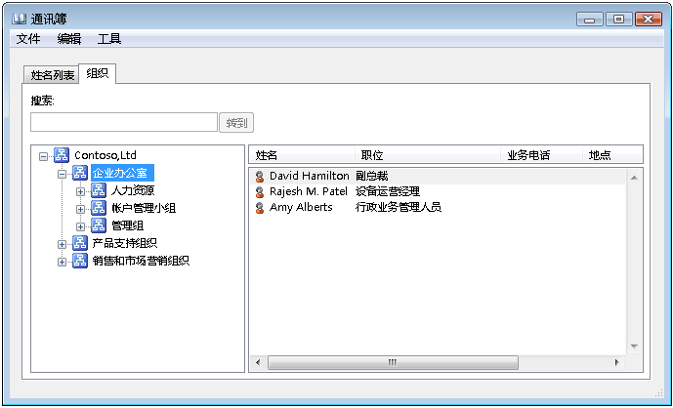
如何用“组织架构树”
如果已经启用了HAB，则在打开Outlook的通讯簿对话框会自动出现一个叫“组织”的标签页，如右图所示：
在 HAB 中，根组织（例如：Contoso, Ltd）用作顶层，在该顶层下面，可以添加若干子层来创建按分部、部门或其他任何要指定的组织层划分的自定义 HAB。右图使用以下结构说明 Contoso, Ltd 的 HAB：
顶层代表根组织 Contoso, Ltd。
第二级子层代表 Contoso Ltd 内的业务分部：企业办公室、产品支持组织、 销售和市场营销组织。
第三级子层代表企业办公室分部内的部门：人力资源、帐户管理小组、管理组。
HAB组织中的成员（如上图中的副总裁、设备运营经理）平行显示在右侧列表中。

Slide 4
什么是HAB for Exchange OWA
OWA版的“组织架构树”（简称OWA HAB）;
基于活动目录数据源的企业组织结构树形展示；
与Exchange OWA无缝集成，用户界面体验与 MS Outlook客户端保持一致；
在Exchange OWA中简便嵌入HAB应用插件，与原生默认地址簿共存；
支持主流浏览器，最佳建议IE9.0及以上版本；
支持Exchange 2007 / 2010 /2013服务器；
易于部署、管理和维护，建议搭配【组织架构树（HAB）管理工具】使用。
微软Exchange Server 2010/2013和Outlook 2007/2010/2013中提供了对HAB的支持，但尚未提供对OWA HAB的支持。为满足国内企业用户习惯于通过组织结构查找联系人的需求，我们推出了【HAB for Exchange OWA】的应用插件。

Slide 5
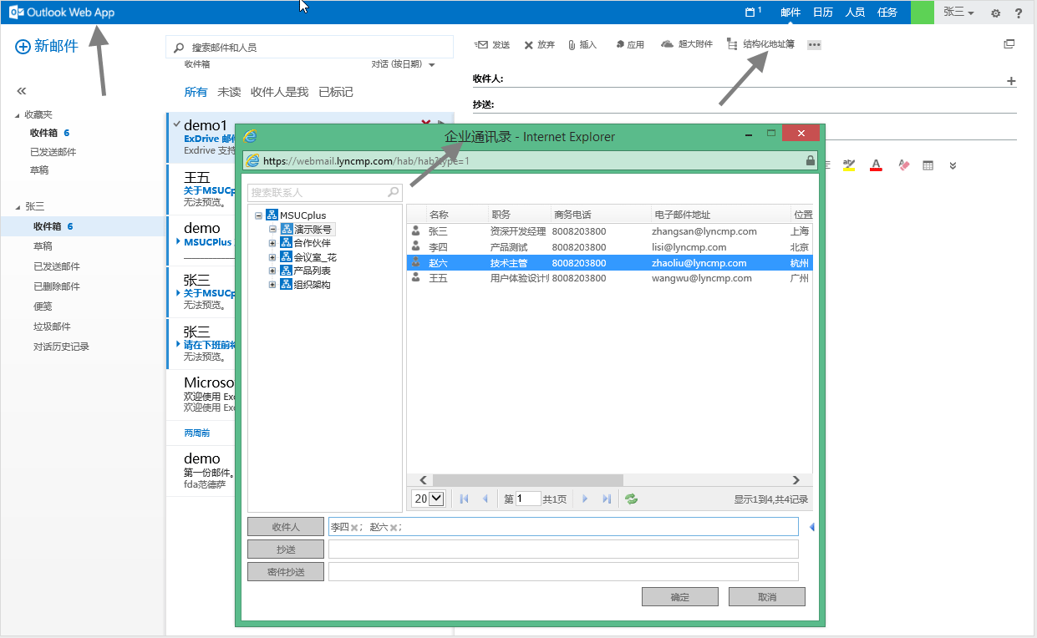
OWA HAB使用界面

Slide 6
OWA HAB产品特性
支持一人多岗
支持显示已定义的组织和组织成员的排序状态
支持通过多种关键字搜索组织或组织成员
支持双击添加组织或组织成员到主送/抄送/密送中的任一栏
架构原理：
符合微软原生架构，数据存储在活动目录数据库中，数据变化无延时；
利用组嵌套关系，映射组织结构关系;
利用单一帐号能隶属于多个组，支持一人多岗位需求；
利用帐号或组的索引属性，支持领导在前，重要部门在前的按顺序显示需求； 异步数据加载，分页显示，满足大用户量环境使用。
支持取消（删除）已添加到收件人栏中的组织或组织成员
支持显示组织成员详细信息（如：职务、别名、电话等）
支持大规模用户环境下使用，性能良好
最大3万用户实际环境使用

Slide 7
OWA HAB部署环境
部署在每一台Exchange 客户端访问角色服务器的上
提供一个具有普通访问权限账号的域账号
如果是Exchange 2007环境，需执行Exchange 2010的架构扩展
已经启用Exchange 分层通讯簿（本文称为“组织架构树”），并完成相关配置工作
参见Exchange 在线帮助中的“电子邮件地址和通讯簿->分层通讯簿”章节
或使用【组织架构树（HAB）管理工具】

Slide 8
如何获取OWA HAB
如您对本产品感兴趣，欢迎发送邮件到 Sales@msucplus.com与我们联系，我们将安排专人在24小时内与您联系。
温馨提示：建议您在邮件中写明Exchange邮件系统架构、版本、用户数，以及留下您的联系方式。
点击进入产品体验中心
关于我们：
【UC加】是一系列基于微软统一沟通平台（UC）的增值应用套件的统称，包括：HAB管理工具、企业网盘、Lync定制应用等。我们的目标是在（UC）原生功能基础上为您提供更多的便捷化应用插件和管理工具。
扫一扫关注我们的微信号，了解更多产品信息： ucplus

Slide 9
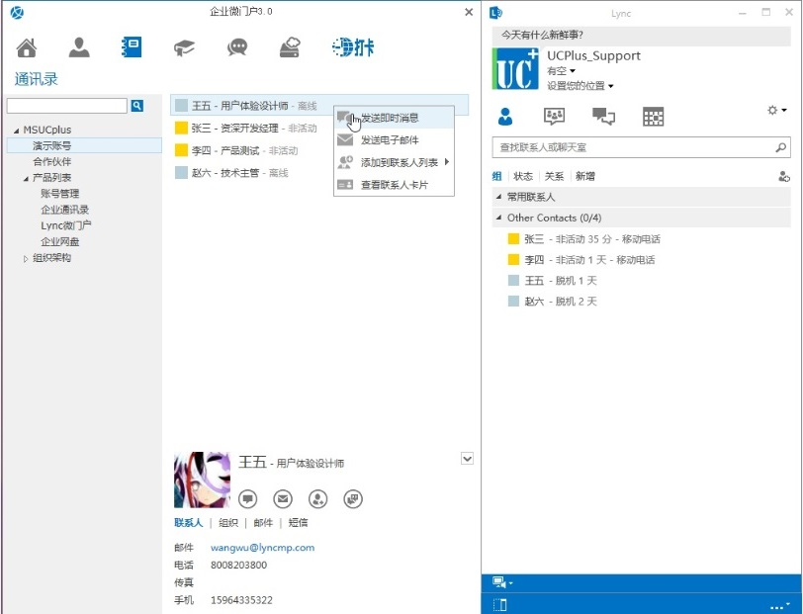
相关产品介绍
HAB for Lync 2013
微软当前推出的Lync Server和Lync 客户端各版本中均未提供对HAB（组织架构书）的支持，为满足国内企业用户习惯于通过组织结构查找联系人的需求，我们推出了HAB for Lync应用插件。

Slide 10
感谢您的时间
LyncMP
企业微门户
HABPlus
企业通讯录
微信号：ucplus【UC加】
ExSignature
企业统一签名
ExDrivePlus
ExDrive
邮件大附件
活动目录对象
自动化管理
ExProfile
员工自助平台

